Slide 1


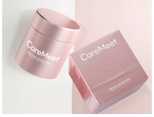

结节消免疫宝
产品名称 | CareMeet结节消免疫宝
发货时间 | 48小时
日常价
产品规格 | 60粒/瓶
发货地 | 郑州保税仓
直播价
痛点： 在快节奏的生活下人们压力剧增 ， 出现焦虑、 压抑、 愤怒等负面情绪 ，从而导致人体的激素水平不稳定 ， 会对身体健康造成不利影响 ，增加乳腺方面的风险 ，胸部出现结节肿块、 经常有疼痛感等；受环境影响，肺部出现结节，以及同步出现甲状腺问题者； 并且出现免疫力降低、 睡眠质量差、 精力不济、 掉发严重等问题。
适用人群： 改善肺部/甲状腺/乳腺等体内结节问题， 患有以上健康问题、 需要预防以上问题、心情郁结、 压力过大、 焦虑失眠者
成分介绍： 海带提取物、黑豆壳提取物、 金雀异黄素、 DIM二吲哚基甲烷、 西蓝花提取物、 亚麻籽提取物、 麦芽硒、 维生素B族、蒲公英提取物、 橄榄果提取物、 玫瑰果提取物
产品特点： 平稳+疏通+重筑 ， 多重精华三管齐下 ，标本兼治更彻底。 针对结节增生类问题的表症和里症复合
双配方 ， 改善内分泌与激素水平紊乱这一根本原因 ，缓解疼痛和肿胀困扰 ， 同时保护良性细胞免受自由基侵害 ，减少患处炎症伴生 ， 同时舒缓压力、 平稳情绪、 帮助睡眠。
——采用专利提取物ThinOgen®岩藻黄质（ *专利号:WO2012040938A1）提取自北太平洋的褐藻 ， 富含碘
元素平衡雌激素水平 ，并调节脂质代谢 ，减少致密型乳房的患病风险。
——黑豆皮中提取C3G花青素（*专利号：WO2008083513A1）多酚含量高达75%，C3G单体含量15%，改善肿瘤附近的微小血管循环，抑制肿瘤细胞自噬。
——普利亚地区的优质橄榄果提取物Opextan®（ *专利号:WO2006084658A1） 富含10%高浓度羟基酪醇 ，是天然的强效抗氧化剂 ，保护细胞免受自由基侵害 ，在恶性细胞的影响下减缓细胞衰老。
——添加西蓝花、 亚麻籽、 金雀异黄素和2000ppm麦芽硒四大草本提取物 ，调理修复增生 ，减轻疼痛 ，并有
效预防癌症发生 ，抑制不良细胞的增殖、 生长 ，并诱导其凋亡 。
服用方式： 每日2片 ， 随餐服用
注意事项： 孕妇及哺乳期妇女、处于经期中的妇女慎用；对海藻、蒲公英等成分过敏者慎用；服用抗凝血药物的人群、肝功能受损者服用前请咨询医生建议。
发货说明： 保税仓直发 ，港澳台不发货 ，偏
远地区包邮
快递说明： 48小时内 ， 顺丰发货
售后说明： 跨境产品不支持七天无理由

Slide 2
产品信息
成分 | 每2片添加量(mg)
海带提取物 | 50
黑豆壳提取物 | 50
蒲公英提取物 | 60
金雀异黄素 | 5.2
二吲哚基甲烷 | 100
橄榄果提取物 | 50
西兰花提取物 | 100
亚麻籽提取物 | 50
玫瑰果提取 | 100
夏枯草提取物 | 100
富硒麦芽粉2000ppm | 25
维生素b1 | 6.7
维生素b6 | 1.2
维生素b12 | 0.22
规格： 60粒/瓶
剂型： 片剂
建议用量： 每天2粒 ， 随餐吞服
产品功效： 改善肺部/甲状腺/乳腺等体内结节问题， 活血化瘀消炎镇痛，改善内分泌紊乱 ， 平衡体内雌性激素水平 ， 提升免疫系统功能 ， 提高机体的抗氧化力
适用人群： 患有乳腺/肺结节/甲状腺结节等健康问题、 需要预防以上问题、 心情郁结、 压力过大、 焦虑失眠者
禁用人群： 孕妇及哺乳期妇女、处于经期中的妇女慎用；对海藻、蒲公英等成分过敏者慎用；服用抗凝血药物的人群、肝功能受损者服用前请咨询医生建议。

Slide 3
成分功效
—— 9 种有益成分调节激素平衡 ， 改善气血运行
• 海带提取物： 调节养护， 纠正内分泌失调
• DIM二吲哚基甲烷： 调节改善激素平衡， 有效抗衰老
• 维生素B族： 辅助能量代谢，缓解焦虑情绪
• 西蓝花提取物： 补充有益营养物质， 缓解异常增生
• 亚麻籽提取物： 阻隔隐患，预防结节产生
• 蒲公英提取物：消肿散结的作用 ，具有舒缓增生带来的疼痛
• 金雀异黄素： 抑制不良细胞的增殖 、 生长， 并诱导其凋亡
• 夏枯草提取物 ：具有良好的散结消肿的功效 ，对于体内异常增殖的细胞有一定的抑制作用。
• C3G黑豆皮提取物：改善肿瘤附近的微小血管循环，抑制肿瘤细胞自主性和非自主性自噬，影响肿瘤微环境，从而显著抑制肿瘤生长
▶ 含 有 身体所需 多 种 营 养 物 质和微量元素 ， 促进营养吸收 。
▶ 预 防 组 织 细 胞 异 变 ， 9 大 成 分 温和调节激素平衡 ， 改善内分泌 环境 。
▶ 对 于 增 生 具 有消散、抑制作用，减轻肿胀疼痛 ， 并有效预防癌症发生 。

Slide 4
成分功效
—— 3种修复成分 ， 增强免疫
• 橄榄果提取物：具有抗氧化 ，清除自由基 ，能够增强患者免疫力。
——10%羟基酪醇 ：可作为天然的抗菌、抗病毒和杀真菌产品。橄榄多酚类物质具有增
强免疫、抗氧化、抗病毒、抗菌消炎镇痛、解酒护肝。人体很容易吸收 ，尤其适合女性进 食 ，乳腺增生患者可以增强机体抵抗力 ，缓解疼痛 ，修复损伤 ，促进疾病恢复。
▶ 增强自抗力 ，修复细胞损伤
▶ 激活腺体细胞活性、 有效缓解疼 痛带来的困扰
• 2000ppm有机硒： 强抗氧化能力， 有助于调节内分泌的新陈代谢， 对于细胞的 生长起着重要的作用， 所以对于提高免疫力非常有作用
• 玫瑰果提取物： 富含维生素C 、 酚类 、 番茄红素等， 可以降低癌症风险， 预防慢性疾病， 提高免疫力， 改善炎症

Slide 5
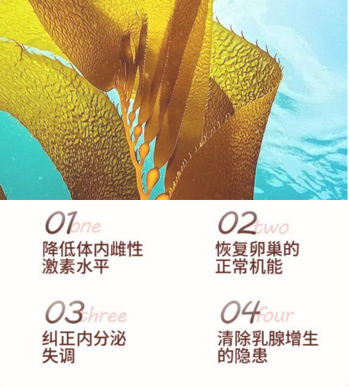
岩藻黄质
Thin O gen® 岩 藻 黄 质 海带提取物
独有专利技术生产
* 专 利 号 : WO2012040938A1
ThinOgen®岩藻黄质， 是一种从海带和裙带菜中提取的天然类胡萝卜素。
富含碘元素， 碘是人体非常重要的微量元素， 对于人体的脑部发育 、 代谢 率和身体发育起到关键作用 。 岩藻黄质可以促使卵巢滤泡黄体化， 从而平衡激素水平 ， 改善内分泌紊乱问题， 源头解决结节问题 。 岩藻黄质还可 以强效抗氧化 ， 保护人体细胞免受自由基侵害 ， 减少患处炎症伴生。
恢复身体正常机能
清除结节增生的隐患

Slide 6
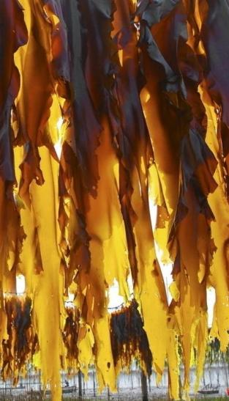
岩藻黄质
——海带提取物的作用
• 调节激素水平
• 海带提取物中的褐藻酸可以通过与雌激素受体结合， 调节激素的释放和代谢 ， 从而平衡激素水平 ， 纠正激素过多或不足引起的内分泌失调 。 这对于女性的 例假不调 、 月经痛 、 更年期综合征等问题有一定的改善作用。
• 抗氧化作用
• 海带提取物含有丰富的多糖类物质， 具有抗氧化作用， 可以清除体内的自由基， 减轻氧化应激对内分泌系统的损伤， 从而改善内分泌功能。
• 激活免疫系统
• 海带提取物中的多糖类物质可以激活免疫系统的功能 ， 提高机体的抵抗力， 对于 免疫性内分泌失调具有一定的改善作用。

Slide 7
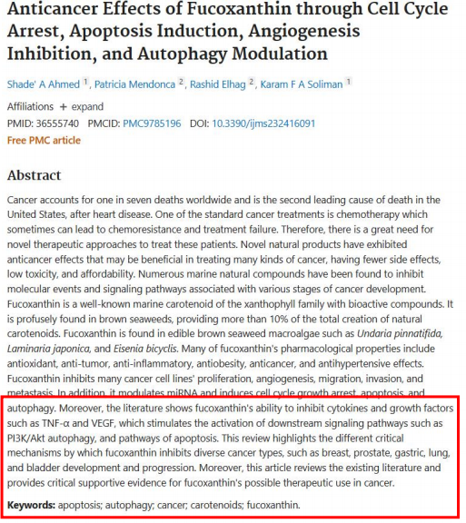

岩藻黄质
Thin O gen® 岩 藻 黄 质
* 专 利 号 : WO2012040938A1
OPEX岩藻黄素的许多药理特性包括抗
氧化、抗肿瘤。岩藻黄蛋白抑制多种肿
瘤细胞的增殖、血管生成、迁移、侵袭
和转移。并调节miRNA ，诱导细胞周期
生长停滞、凋亡和自噬。

Slide 8
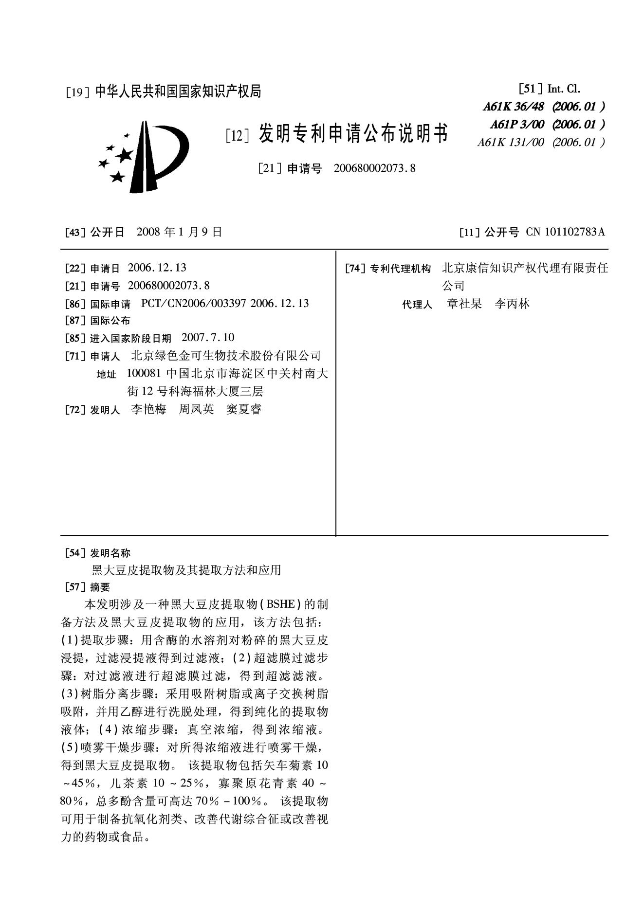





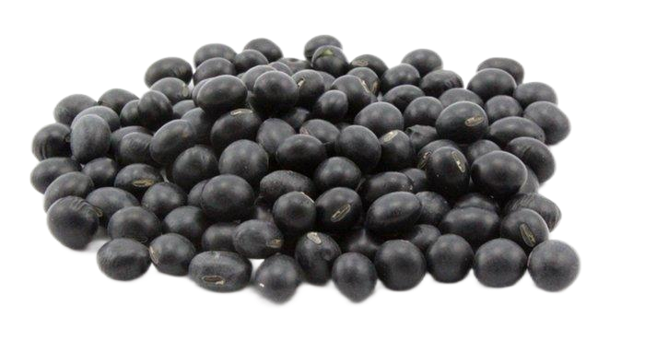
C3G黑豆皮提取物
CyaniMax™ - C3G黑豆皮提取物
* 专 利 号 : WO2008083513A1
C3G是花青素的一种，也属于类黄酮物质，主要存在于许多植物中，如大蒜、洋葱、苦艾等。它是一种抗氧化剂，能够清除自由基并保护细胞免受氧化损伤。它还具有抗炎、抗过敏、抗癌、抗菌等多种生物活性，具有潜在的药用价值。
BGG 从黑大豆皮中提取的C3G，多酚含量高达75%，C3G单体含量15%。目前得到多个国内外专利的授权，并符合各个国际认证机构的标准。

Slide 9
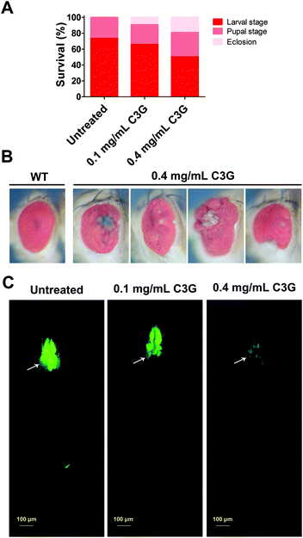
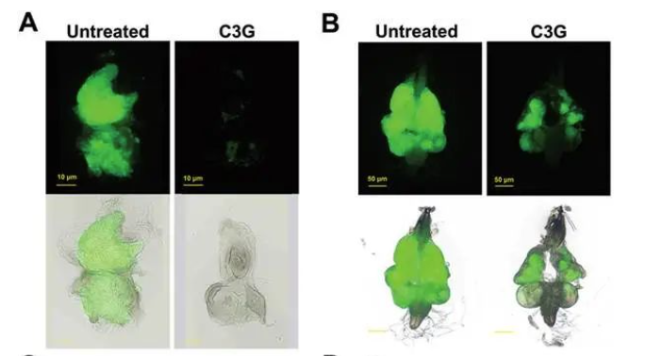
C3G黑豆皮提取物
C3G 的药理功能 – 抗肿瘤作用
肿瘤细胞生长受到抑制
C3G可以通过JNK信号通路，改善肿瘤附近的微小血管循环，抑制肿瘤细胞自主性和非自主性自噬，影响肿瘤微环境，从而显著抑制肿瘤生长和侵袭。

Slide 10
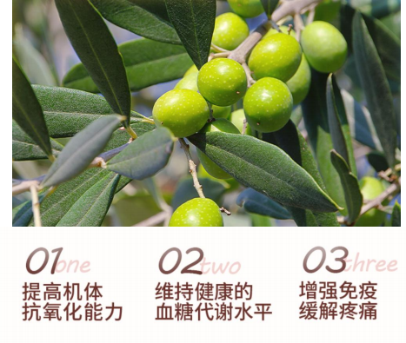
橄榄果提取物
Op ext an®橄 榄 果 提 取 物
1 2 国 专 利 提 取 物 * 专 利 号 : WO2006084658A1
OPEXTAN®是一种无热量的标准化橄榄果提取物， 只使用水和食用乙醇
提取， 由一种生长在意大利普利亚地区的 、 多酚含量特别高的橄榄的果肉 提取而来， 富含优质多酚 ， 10%高含量的羟基酪醇 ， 是天然抗菌消炎剂。 原料是来自意大利南部地区 -普利亚产地的橄榄， 其总橄榄多酚的含量远 高于西班牙 、 葡萄牙和法国等产地的橄榄， 拥有着提高机体抗氧化力、 维 持健康的血糖代谢水平等功能。

Slide 11
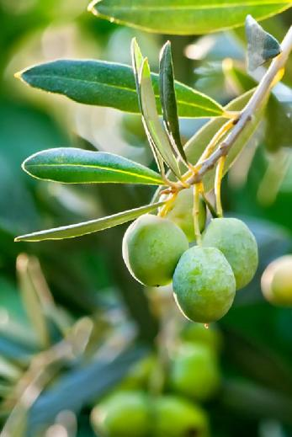
橄榄果提取物
——橄榄果提取物的作用
• 抗氧化作用
• 橄榄果提取物富含天然的抗氧化物质， 如多酚类化合物和维生素E等， 能够帮助 中和自由基， 减轻氧化应激带来的伤害 ， 保护细胞免受氧化损伤。
• 心血管支持
• 够降低血压、 改善血液循环、 降低胆固醇水平， 从而保护心脏及血管的健康。
• 皮肤护理
• 具有滋润和保湿的效果， 有助于提供皮肤所需的营养和保护屏障功能， 保持皮肤 的柔软和健康。
• 抗糖化作用
• 改善代谢综合征人群的血糖， 调节血糖使其维持在健康的状态。

Slide 12
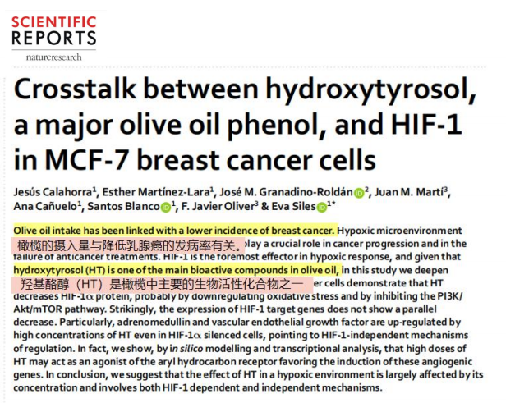
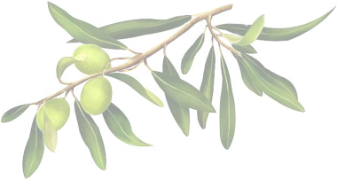
橄榄果提取物
橄 榄 多 酚 Op ext an®
* 专 利 号 : WO2006084658A1
10%高浓度羟基酪醇 ，是天然的强效抗氧化剂 ，保
护细胞免受自由基侵害 ，在恶性细胞的影响下减缓 其他细胞衰老。

Slide 13
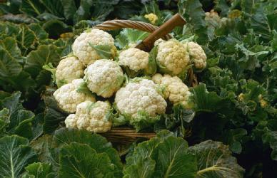
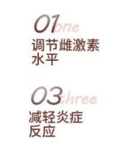
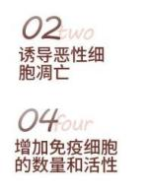
二 吲 哚 基 甲 烷
DIM （ 二 吲 哚 基 甲 烷 ）
十字花科的“抗癌秘密”
DIM （ 二吲哚基甲烷） 是存在于十字花科植物如洋蓟 、 花椰菜 、 甘蓝等中
的天然化合物 。 由身体内的消化酶通过吲哚 - 3 - 甲酸（ I3C） 的代谢产生的。 吲哚 - 3 - 甲酸是十字花科蔬菜中的一种植物雌激素前体， 它在胃酸作用下
转化为DIM 。 DIM有着调节雌激素水平、 诱导恶性细胞凋亡、 减轻炎症反
应、 增加免疫细的胞数量和活性等作用。

Slide 14
二 吲 哚 基 甲 烷
—— DIM （ 二吲哚基甲烷） 的作用
• 激素调节作用
• 通过多种机制调节激素代谢和活性 ， 帮助维持激素的平衡状态； 调节激素受体的招募和结合， 影响激素对细胞的信号传导和响应； 抑制酶的活性， 限制激素的过度释放和作用 ， 减少激素相关疾病（如乳腺癌 、 子宫内膜异位症等） 的风险。
• 抗肿瘤作用
• 通过多种途径抑制肿瘤细胞的增殖和转移 ， 调节细胞凋亡和细胞周期 ， 干扰肿瘤细胞的生长和分化。
• 抗炎作用
• 有助于减轻炎症反应， 抑制炎症因子的产生和释放， 减轻症状促进康复。
• 免疫调节作用
• 调节免疫细胞的活性和功能 ， 增加免疫细胞的产生， 调节免疫细胞的分化和活化， 增强它们对病原体的识别和攻击能力。

Slide 15
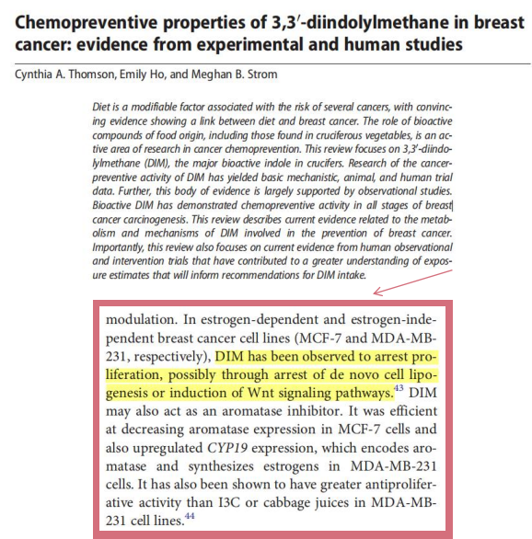
二 吲 哚 基 甲 烷
DIM （ 二 吲 哚 基 甲 烷 ）
十字花科的抗癌秘密
DIM可以抑制乳腺癌细胞的增殖
可能是通过从根源阻止新生细胞的脂肪生成 或诱导Wnt信号通路以抑制乳腺癌细胞 的增殖、迁移和侵袭。
*多项临床验证显效

Slide 16
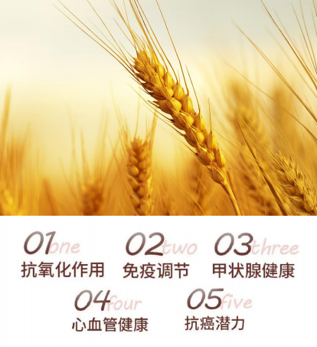
麦芽硒
麦芽硒
“ 抗癌之王 ”
硒是人体不可或缺的微量元素， 并且是一种能力很强的抗氧剂， 能够有效
的清除致癌因子—— 自由基， 有 “ 抗癌之王 ”的美誉 。 中国是一个缺硒大 国， 约七亿人生活在低硒地区 。 2000PPM麦芽硒， 其中硒的含量非常丰 富， 对人体更易于吸收， 并相对较为安全 。 麦芽硒具有提高人体免疫功能、 防癌抗癌、 抗氧化、 抗衰老等作用 ， 非常适合用于免疫力低下的人群。

Slide 17
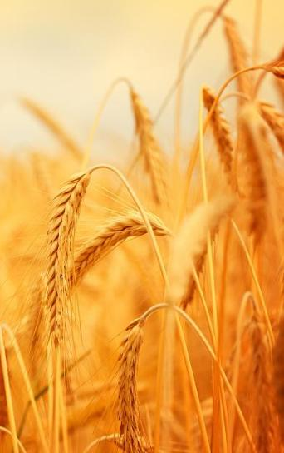
麦芽硒
——麦芽硒的作用
• 抗氧化作用
• 硒是抗氧化酶的重要成分， 能够中和体内的自由基， 减少氧化应激， 保护细胞免 受氧化损伤。
• 免疫调节
• 硒可增强人体免疫系统的功能， 促进淋巴细胞的活性和增强免疫反应。
• 甲状腺健康
• 硒是甲状腺激素代谢的重要组成部分， 有助于维持甲状腺健康和正常的甲状腺功 能。
• 心血管健康
• 一些研究表明， 适量的硒摄入可能与心血管健康相关， 例如， 硒能够保护心血管 内皮细胞， 抑制氧化应激和炎症反应， 减少心血管疾病的风险。
• 抗癌潜力
• 一些研究表明， 适量的硒摄入与某些癌症的预防和治疗相关， 例如， 前列腺癌和 结直肠癌。

Slide 18
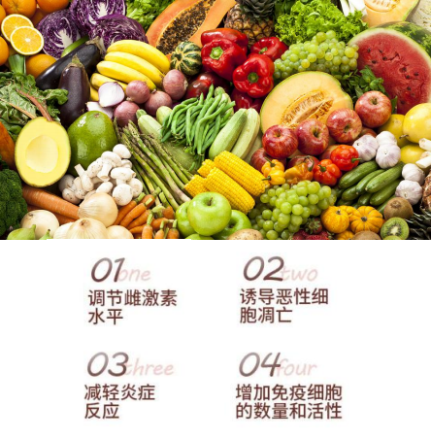
维生素B族
维生素B族
维生素B1 、 B6 、 B12
B族维生素是人体内糖类 、 脂肪 、 蛋白质等代谢时不可缺少的物质， 能够
调节人体新陈代谢或能量的转换， 维生素B族很容易被人体代谢， 无法长 时间在体内蓄积， 需要每日进行补充 。 如长期保持不健康的饮食习惯， 体 内则会更加缺乏必须的营养素， 导致身体出现各种各样的问题 。 可加以补 充， 帮助身体能量代谢、 维持身体机能平衡、 调节免疫系统等。

Slide 19
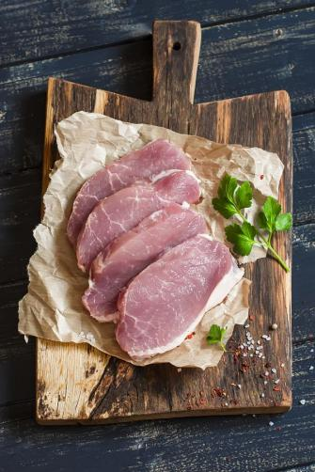
维生素B族
——维生素B1的作用
• 能量代谢
• 维生素B1参与身体的能量代谢， 将食物转化为能量 。 维生素B1的充足摄入有助 于提供足够的能量 ， 使身体保持活跃和精力充沛， 这对情绪积极的影响可能有所 帮助。
• 神经系统功能
• 维生素B1对神经系统的功能具有关键作用， 对神经递质的正常合成和传递至关 重要 。 虽然维生素B1并不直接调节情绪， 但神经递质的平衡和正常功能对于情 绪的调节起着重要作用。
• 减轻焦虑和疲劳
• 维生素B1在一些研究中被发现可以对焦虑和疲劳症状起到一定程度的缓解作用。

Slide 20
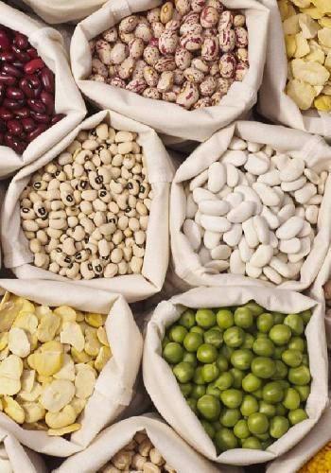
维生素B族
——维生素B6的作用
• 神经递质调节
• 维生素B6参与体内神经递质的合成和调节 。 抑郁症与神经递质如血清素和多巴 胺的功能异常相关 。 维生素B6在合成这些神经递质时可能发挥重要作用， 因此 一些研究表明补充维生素B6可能对抑郁症症状有一定的改善效果。
• 血红蛋白和氧合
• 维生素B6参与血红蛋白的合成， 而血红蛋白负责携带氧气到身体各部位 。 缺乏 维生素B6可能导致贫血 ， 影响到身体组织和大脑的氧合。
• 免疫调节
• 维生素B6对免疫系统的调节具有重要作用 。 免疫系统的异常和炎症反应与抑郁 症之间存在关联 。 维生素B6可能通过调节免疫反应 ， 减轻炎症反应。

Slide 21

维生素B族
——维生素B12的作用
• 神经递质合成
• 维生素B12参与体内多种神经递质的合成， 包括血清素 、 多巴胺和去甲肾上腺素 等， 这些神经递质与情绪稳定和心理健康密切相关， 维生素B12的充足摄入有助 于维持这些神经递质的正常水平。
• 神经保护
• 维生素B12对神经系统的功能具有重要作用， 可以保护神经细胞免受损害 ， 并维 持神经系统的正常运行， 这可能对情绪调节和心理健康起到一定的支持作用。
• 能量代谢
• 维生素B12参与身体的能量代谢， 将食物转化为可用的能量， 足够的能量供应对 于维持身体机能和心理状态的平衡至关重要。
• 红细胞形成
• 维生素B12参与红细胞的形成， 在缺乏维生素B12的情况下 ， 可导致巨幼红细胞 贫血（巨幼红细胞贫血） 。 这种贫血可能会导致疲劳 、 低能量和心情不佳等症状。

Slide 22
乳腺——增生类发病原因
致密型乳房 乳腺分为脂肪型 、 致密型 、 混合型， 亚洲女 性乳房普遍为致密型， 致密型的结缔组织 、 腺叶 、 乳软管组织较多， 这类腺体组织更容 易形成增生。
雌激素上升 有些时期女性雌激素水平上升， 使得乳腺分 泌更多液体 。 这些液体通常会被身体重新吸 收 。 但如果分泌过多， 或因乳腺囊性增生等 情况结缔组织改变乳腺导管， 就会形成囊肿。
细胞过度生长形成增生 如果因为受到激素的影响， 乳腺导管中形成 大量细胞， 那么身体可能无法及时清理干净， 这种细胞过度生长的情况就是增生。
更高的恶化风险 一种说法认为乳房密度代表着危险细胞的数 量(如， 干细胞)， 另 一种说法则认为， 乳腺密 度反映了乳房上皮组织和基质组织在激索和 生长因子刺激下的增殖状况。

Slide 23
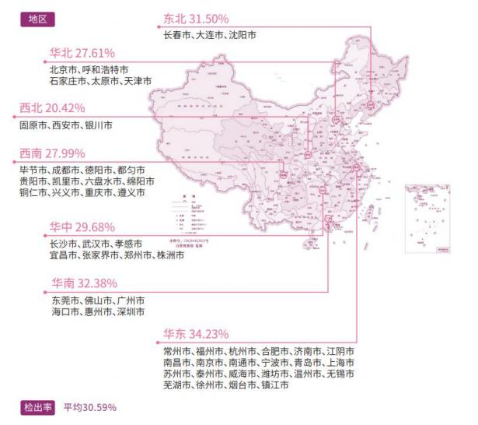
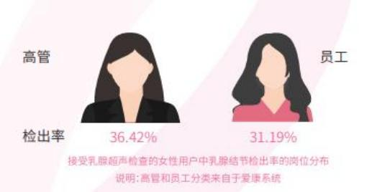
乳腺——结节高发率
——乳腺结节是情绪病
沿海一线城市是乳腺癌 “重灾区” ，发病率是经济欠发达的
中西部的近7倍 ，可能与这些地区经济水平较高、 女性生活 节奏快、 职场压力大等多种因素有关。 且在职场女性中 ，压 力更大的高层女性患乳腺结节的概率更高。
*
数据来自爱康《2022中国女性健康粉红报告乳腺疾病专题》

Slide 24
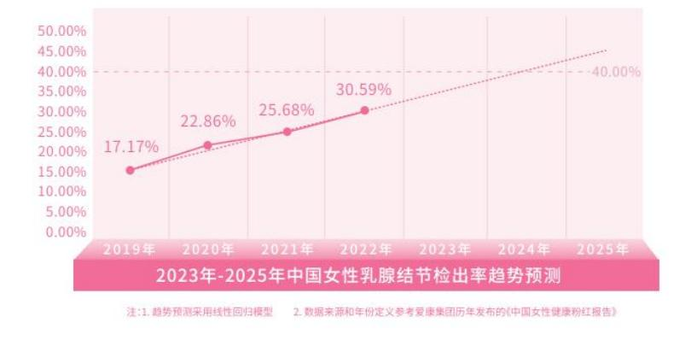
乳腺——结节高发率
在不考虑人口年龄结构 、 国家卫生政策及其他影响因素变动的情况下,根据2019年 - 2022年在爱康集团体检中心女
性乳腺超声体检数据， 对中国女性乳腺结节检出率未来3年变化趋势进行预测 。 预测结果显示到2025年,乳腺结节检 出率预计有可能超过40%。
*
数据来自爱康《2022中国女性健康粉红报告乳腺疾病专题》

Slide 25
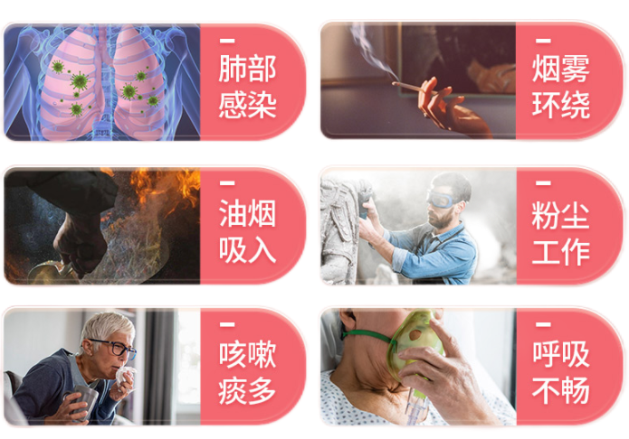
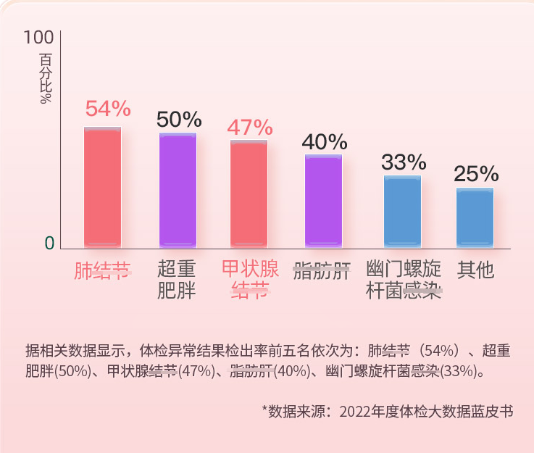
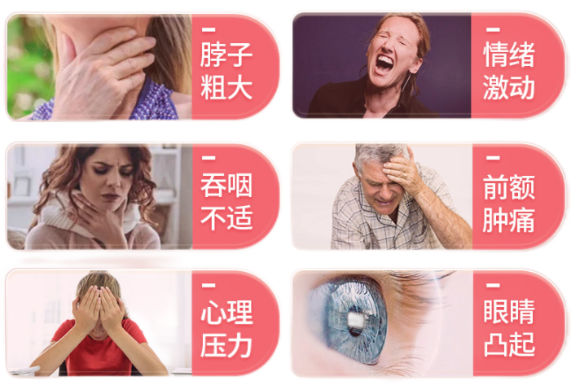
结节高发率（肺/甲）
肺部受损无处不在
甲腺问题
不容小觑

Slide 26

品牌介绍
Care Meet 是由澳大利亚 Earth health 公司创立的天然健
康营养品牌， 自创立以来， 一直秉承着 “ 天然创新， 细致呵护 ” 的品牌理念， 以全民健康为出发点， 聚焦市场与消费者需求， 专 注研究专业科学的配方 。 致力于为各阶段、 各年龄、 各状态的用 户提供高品质、 强功效的产品 ， 来帮助用户实现健康目标 ， 享受 更为卓越的生活品质。
品牌拥有广泛的全球供应网络， 涵盖多个国家和地区 。 基于
全球供应链的加持， 能更好地应对市场需求和变化， 灵活调整以 适应新的市场趋势和需求 。 以领先生产力保证每个生产环节的质 量优异率 ， 以确保产品符合FDA、 GMP检测标准。

